Slide 1
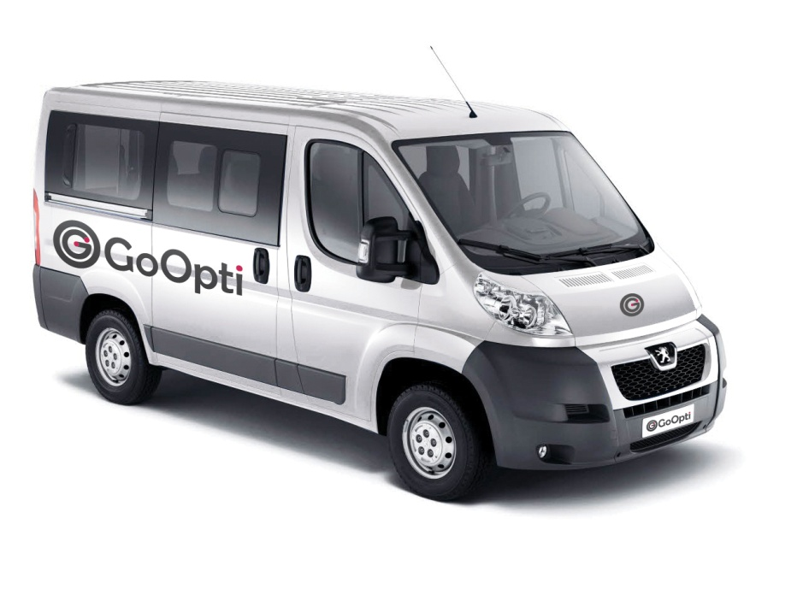
Sašo Sušnik
saso@goopti.com
TM Vista d.o.o., Tehnološki Park 18, 1000 Ljubljana

Slide 2
KDO SMO
Nizkocenovni prevoznik
TM Vista d.o.o. – inkubirano razvojno podjetje v ljubljanskem Tehnološkem Parku
Razvoj informacijskih in rezervacijskih sistemov
Z GoOpti razvijamo mrežo prevoznikov in prodajnih partnerjev. Trenutno:
4 prevozniki
135 prodajnih partnerjev (tur. agencije in hoteli)
od 1.3. odhodi tudi iz Maribora
Od 15.4. odhodi tudi iz obale (Koper, Izola, Piran, Portorož)

Slide 3
KAKO SMO USPELI
NOV TIP JAVNEGA PREVOZA
Nizkocenovni prevoznik

Slide 4
KAKO SMO USPELI
INOVATIVNOST IN
Nizkocenovni prevoznik
Premišljena organizacija
Sistem samodejno optimizira potnike na določeni relaciji do dneva pred odhodom
2 planerja prevozov, ki optimizirata vse vožnje na različne relacije
2 organizatorja prevozov
2 osebi v klicnem centru
1 oseba, ki je zadolžena za prodajne partnerje
1 oseba zadolžena za administracijo
Prvi slovenski nizkocenovni prevoznik

Slide 5
KAKO SMO USPELI
INOVATIVNOST IN
Nizkocenovni prevoznik
Agresivno trženje
Radio (1, center, ekspres, študent, val202, skupina Krater,..)
TV (Discovery channel, Travel channel)
Kinematografi (Kolosej)
Jumbo plakati
Deljenje letakov (po mestu, v lokalih, na letališčih…)
Google, FB
Turistične publikacije (Horizont, Potovanja v dvoje, CityMagazine, In Your Pocket, Sloveniatimes,…)
PR ob pričetku in vpeljevanju novih relacij (Predstavitvena konferenca v hotelu Mons skupaj z Beneškimi letališči)
Preko direktnih klicev in obiskov ter mreženja dodajanje novih prodajnih partnerjev (turistične agencije in hoteli)
Prodaja preko spleta (63%), prodajnih partnerjev (22%) in last minute (15%)

Slide 6
Izjemno hitra rast
Konstantne izboljšave:
cenovnega modela
modela združevanja potnikov
uporabnosti spletne strani
komunikacija med Go Opti in prevozniki
administracija

Slide 7
NAČRT ŠIRITVE
Nizkocenovni prevoznik
Načrtovano širjenje v tujino preko franšiznega sistema
Regijski centri
Lokalni prevozniki
Terminski plan širitve:
2013 – Hrvaška, Makedonija, Italija
2014 – Avstrija, Poljska, Nemčija, Francija
2015 – UK, ZDA, …

Slide 8
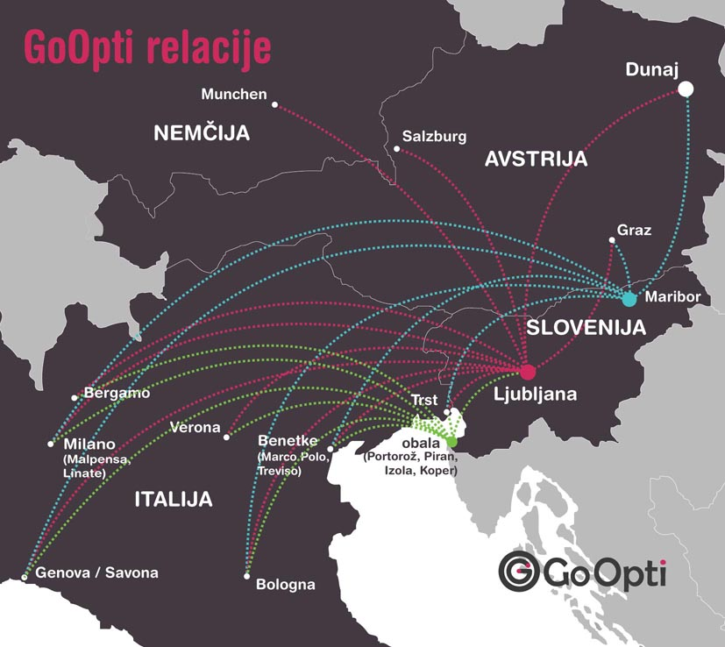

Slide 9
HVALA ZA VAŠO POZORNOST

